Slide 1


Далее
5
Время тестирования
мин.
Notes:
Версия от 25.11.2014 г. Последнюю версию конструктора смотрите на сайте «Тестирование в MS PowerPoint» http://www.rosinka.vrn.ru/pp/

Slide 2
В одном замечательном, светлом и большом городе жил самый обыкновенный мальчик по имени Егорка.
Когда Егорке исполнилось 9 лет мама с папой подарили ему новенький, красивенький велосипед.
Раньше у Егорки был детский трехколесный велосипед, а теперь у него появился настоящий железный конь. Велосипед так быстро ездил, что Егорка назвал его Бегунок.
Хотя велосипед и так был красивый, но мальчик решил украсить его еще больше.
Он спросил у родителей разрешения и купил разные красивые штучки.
Задание
Далее

Slide 3
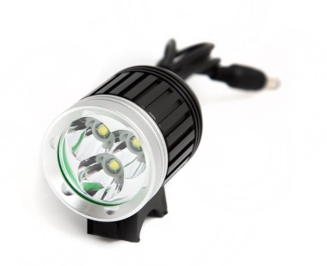
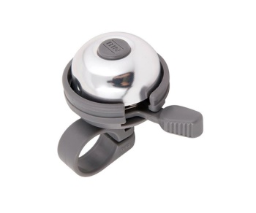

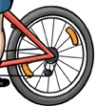
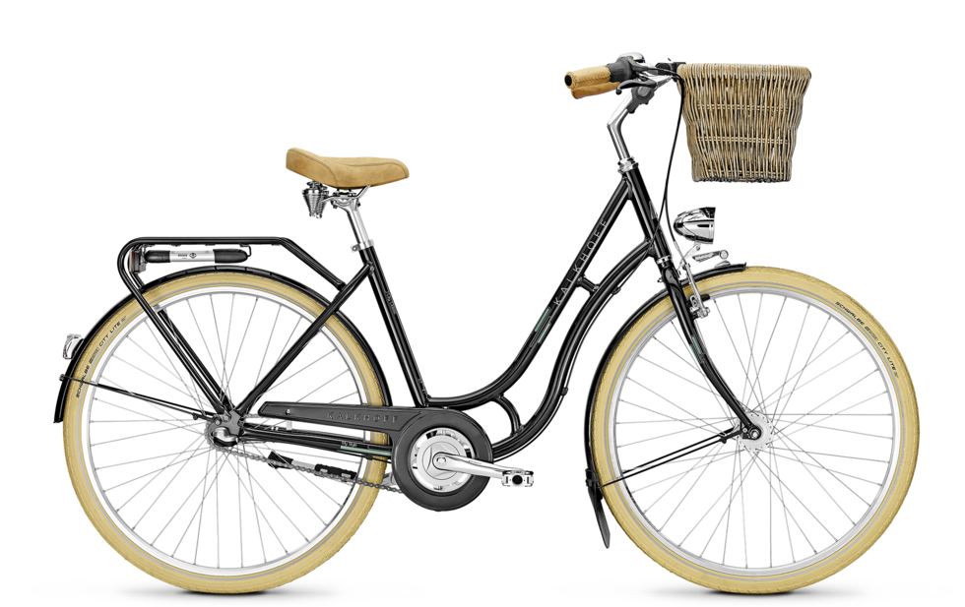

Как ты думаешь, что обязательно должно быть на каждом велосипеде? Выбери все правильные ответы.
фонарь
звонок
катафот
корзина
Далее

Slide 4
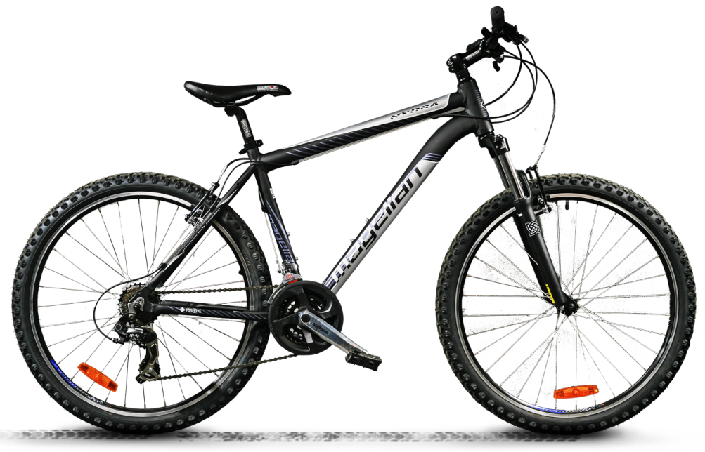
Ах, какой же замечательный получился велосипед!
Велосипедист должен быть заметен на дороге. Велосипед должен иметь звуковой сигнал, белый фонарь или катафот спереди, красный фонарь или катафот сзади и по катафоту на колесах с каждой боковой стороны.
Задание
Далее

Slide 5
Ну вот, велосипед к катанию готов! И Егорка с радостью собрался на улицу со своим Бегунком.
Он одел свои самые модные штаны-шаровары, серую кофту на замке и кепку. И уже почти был готов выйти, но мама его остановила.
Оказывается, не всякая одежда подходит для катания.
Помоги Егорке выбрать правильную одежду.
Задание
Далее

Slide 6
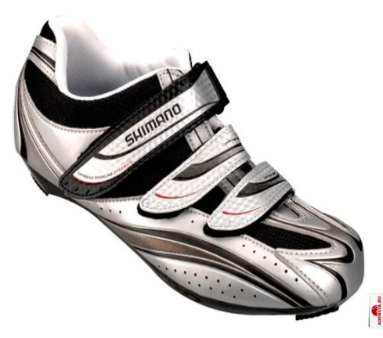
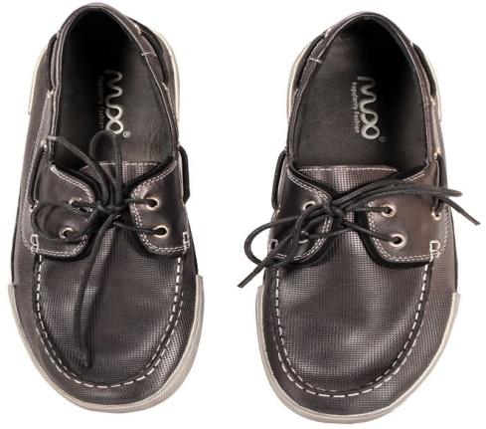
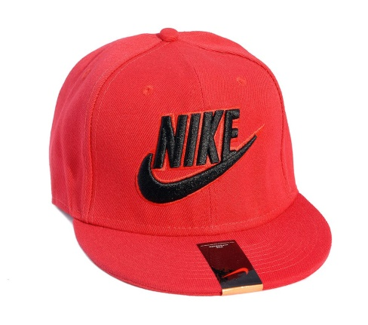
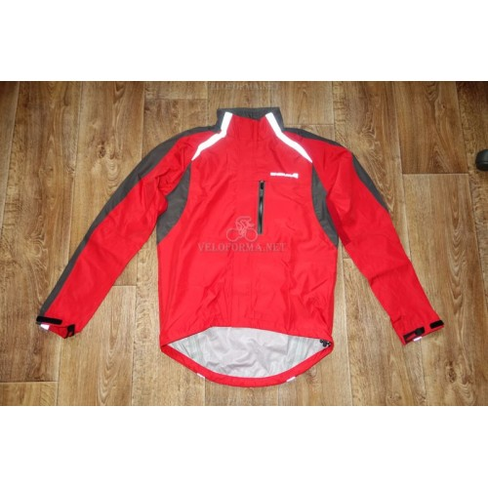

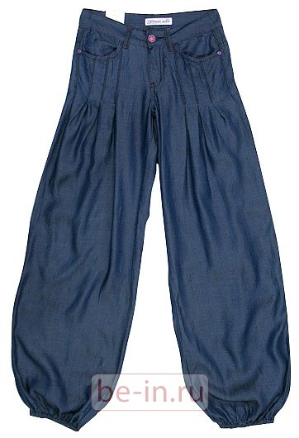
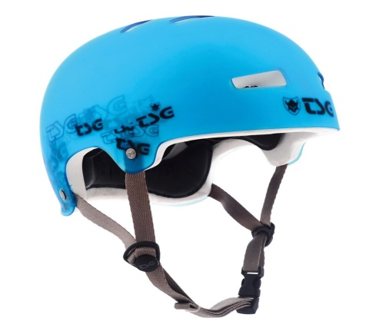
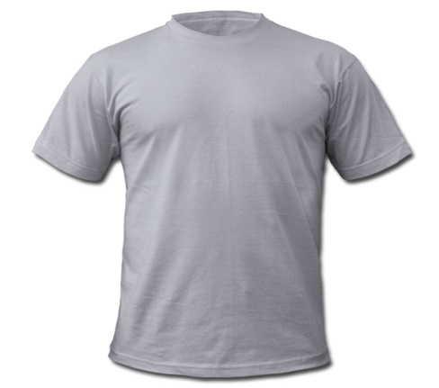
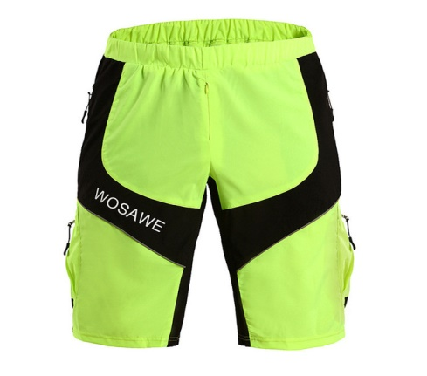
Помоги Егорке подобрать правильную одежду. Выбери среди предложенных картинок
1 бал.
Далее

Slide 7
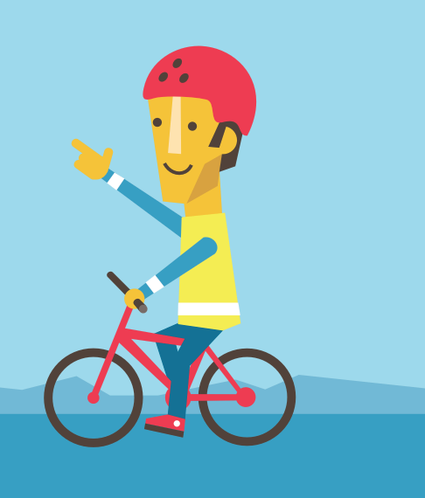
Вот и Егорка готов к прогулке!
Не забывайте надевать шлем и застегивать его при каждой поездке, выбирайте яркую одежду со светоотражающими элементами для езды в темное время суток.
Задание
Далее

Slide 8


Сделав пару кругов по двору на своём Бегунке, Егорке стало скучно. И он подумал о том, как неплохо бы было совершить настоящее путешествие по городу.
Не спросив родителей, мальчик сначала завернул за угол своего дома. Ничего страшного за углом не было.
Тогда Егорка проехал еще чуть-чуть, и еще..
Пока он не оказался на пешеходной дорожке, проходящей рядом с большой дорогой.
Задание
Далее

Slide 9




А как ты думаешь, с какого возраста можно совершать велосипедные прогулки по городу? Выбери правильный ответ:
10 лет
12 лет
14 лет
Далее

Slide 10
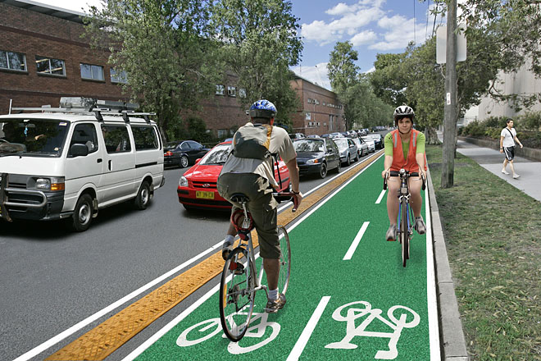
По проезжей части дороги могут ехать только велосипедисты старше 14 лет. Ехать следует в один ряд и как можно ближе к правому краю дороги, но не прижимаясь к бордюру ближе, чем на 1 м. Прокладывайте маршруты вне дорог с большим количеством развязок.
Задание
Далее

Slide 11
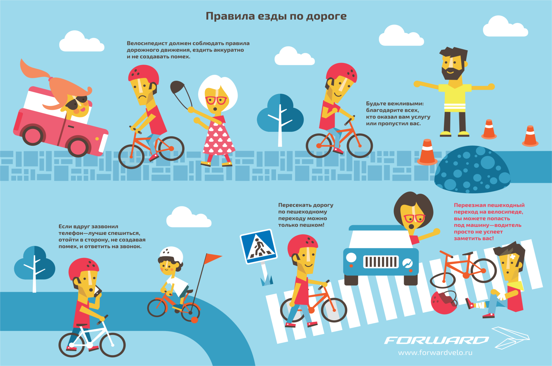
Мчит Бегунок со всех сил своего седока по тротуару, а прохожие ворчат, возмущаются, в разные стороны разбегаются.
Что же им не нравится? Как же Егорке на велосипеде ехать?
Думал так мальчик, думал, пока его не остановил один дедушка. Вот он-то и рассказал про правила дорожного движения для велосипедистов.
Не прав был Егорка, что с такой скоростью мчался.
Для таких гонок есть свои особые дорожки - велодорожки.
А чтобы их распознать существует и специальный дорожный знак.
Задание
Далее

Slide 12





Определи, какой знак подскажет Егорке велодорожку?
Далее

Slide 13
Тротуар — место для пешеходов. Старайтесь ездить только по безлюдным и широким тротуарам, обращайте особое внимание на выезды из дворов, арок, выходы из подъездов и магазинов, двери припаркованных машин.
Дорожный знак велосипедной дорожки.
Задание
Далее

Slide 14
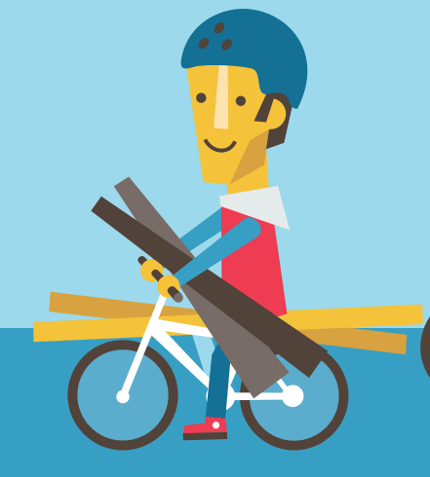
Снизил Егорка скорость, едет аккуратно, прохожих не пугает. И решил он сделать какое-нибудь доброе дело сделать.
Смотрит, а впереди мужчина идет с длинными досками.
Надо бы ему помочь, - так подумал мальчик. Бегунок – верный друг, он и поможет тяжелый груз перенести.
Задание
Далее

Slide 15
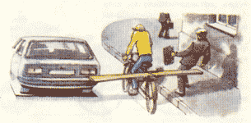
Нарушит ли Егорка правила дорожного движения для велосипедистов, если перевезет доски? Выбери правильный ответ.
Нарушит, так как велосипед – не грузовик, на нем нельзя перевозить грузы.
Не нарушит, если груз не будет выступать за габариты более чем на 0,5 м.
Нарушит, так как перевозить можно только коробки, а не доски.
Не нарушит, если доски положить на специальный багажник.
Далее

Slide 16
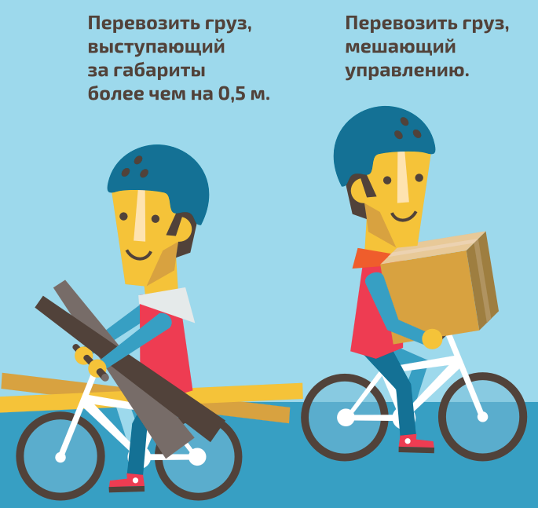
Задание
Далее

Slide 17
Катится Бегунок дальше. А вот и пешеходный переход.
Егорка знает, что дорогу переходить можно только по пешеходному переходу.
Дождались друзья зеленого сигнала светофора и поехали прямо по зебре. Как и положено пешеходам.
Каково же было удивление мальчика, когда постовой, находящийся рядом, остановил его.
Задание
Далее

Slide 18


Почему же постовой остановил мальчика? Выбери правильный ответ.
Пешеходный переход, для пешеходов. Велосипедистам на переходе не место!
По пешеходному переходу велосипедисту следует передвигаться пешком, а велосипед вести рядом!
Далее

Slide 19


Задание
Далее

Slide 20
Но тут зазвонил мобильник. Это была мама. Она уже начала беспокоиться за Егорку, не увидев его во дворе.
Егорке было очень неудобно одновременно разговаривать по телефону и управлять Бегунком.
Он остановился в безопасном месте и перезвонил маме.
Задание
Далее

Slide 21
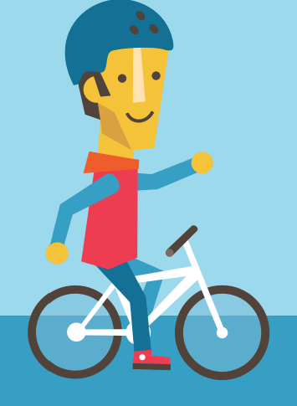
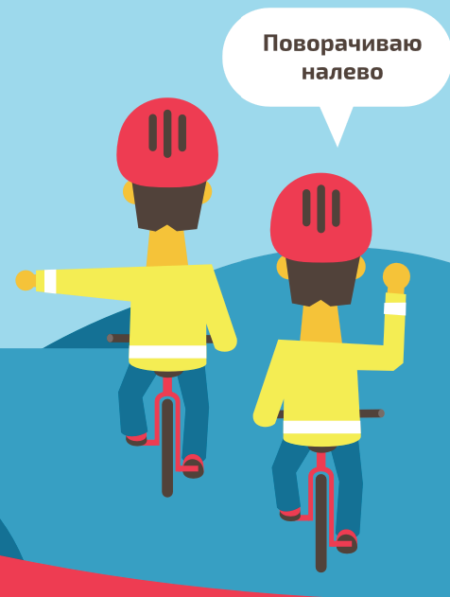
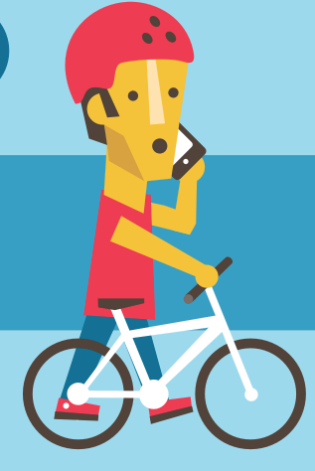
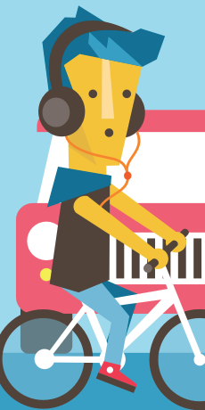
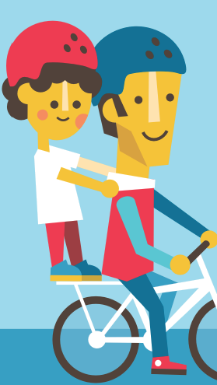
А что еще запрещено велосипедистам?
запрещено
разрешено
разрешено
запрещено
запрещено
1 бал.
Далее

Slide 22
ездить, не держась за руль хотя бы одной рукой;
перевозить пассажиров, кроме ребёнка в возрасте до 7 лет на дополнительном сиденье, оборудованном надёжными подножками;
перевозить груз, который выступает более чем на 0,5 м по длине или ширине за габариты, или груз, мешающий управлению;
двигаться по дороге при наличии рядом велосипедной дорожки;
поворачивать налево или разворачиваться на дорогах с трамвайным движением и на дорогах, имеющих более одной полосы для движения в данном направлении (в этом случае нужно слезть с велосипеда и перейти дорогу по пешеходному переходу);
двигаться по автомагистралям;
двигаться по дороге в тёмное время суток без включенного переднего белого фонаря.
Задание
Далее

Slide 23
Егорка со своим Бегунком благополучно вернулся домой.
По возвращению домой он рассказал маме и папе обо всех приключениях, которые произошли с ним.
А папа подумал-подумал и вечером подарил Егорке одну замечательную книгу «Правила дорожного движения для юных пешеходов» и строго настрого запретил выезжать со двора без ведома родителей.
А Бегунок усталый стоял в коридорчике и мечтал, о том что повсюду были только велодорожки и вежливые пешеходы и велосипедисты…
Задание
Далее

Slide 24
http://forwardvelo.ru/upload/medialibrary/db4/velopdd_forwardvelo.ru.pdf
Задание

